Slide 1
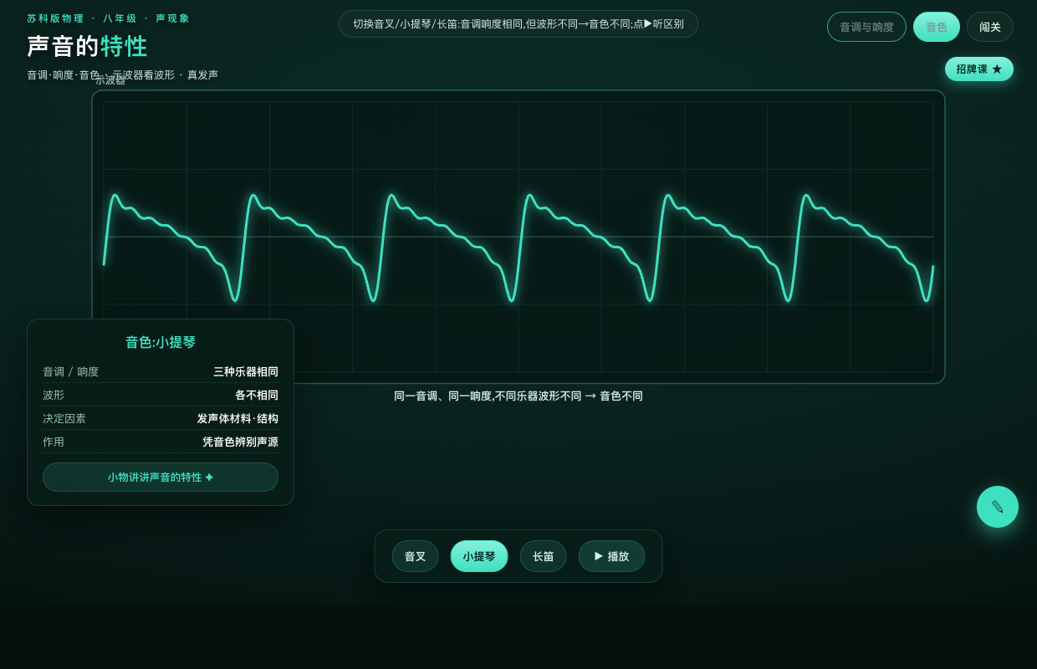
声
音调 · 响度 · 音色 · 波形台
声音的特性
苏科版物理 · 八年级上册
看波形，听出声音的不同
▶ 打开波形台

Slide 2
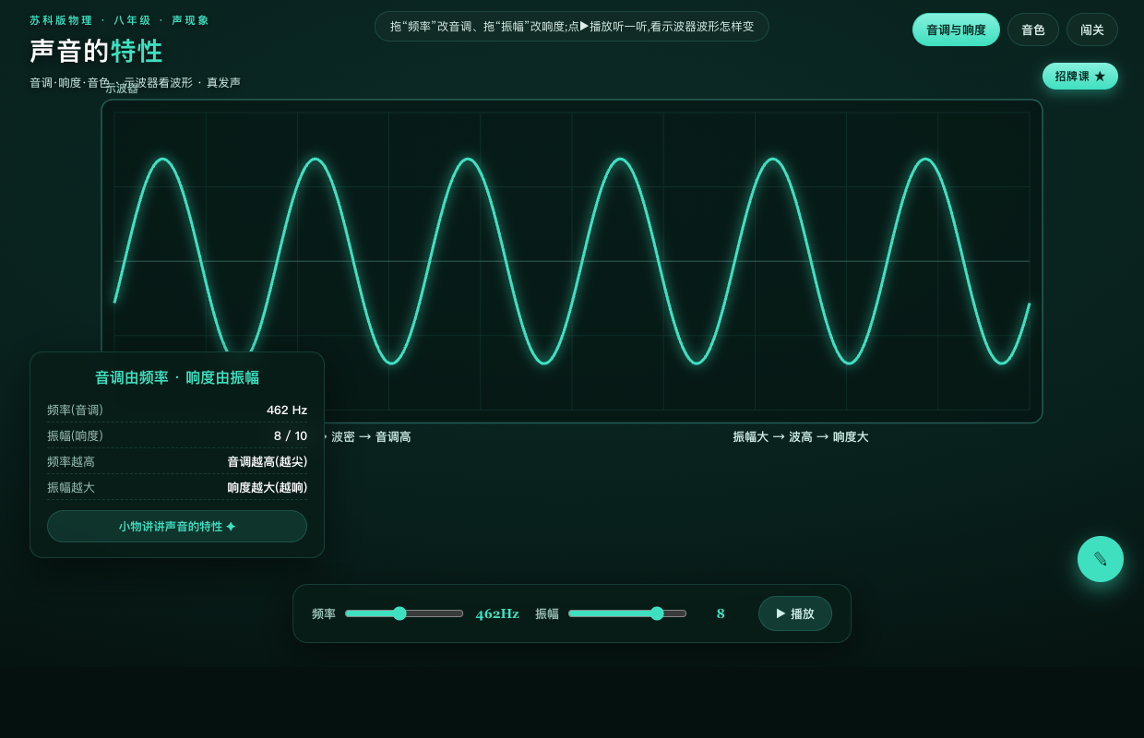
从"听声音"说起
声
声音，有哪些不同?
处处不同
示波器上的声波
男声女声、钢琴小提琴……声音各不相同。
提出问题
声音的不同，可以用哪几个"特性"来描述?
今天的任务
用示波器看波形，认识声音的三个特性。
声音的特性 · 苏科版物理八年级上册
其 二

Slide 3
辨一辨 · 音调 / 响度
声
波形疏密看音调，高低看响度
音调(高低)
频率→疏密 · 振幅→高低
由频率决定:波形越密，音调越高。
响度(强弱)
由振幅决定:波形越高，声音越响。
别混淆
"高"是音调、"大"是响度，是两个不同的特性。
▶ 波形台 · 音调与响度
声音的特性 · 苏科版物理八年级上册
其 三

Slide 4
理一理 · 三特性
声
声音的三个特性
特性 | 由什么决定 | 波形上看 | 例子
音调(高低) | 频率 | 越密音调越高 | 女声比男声高
响度(强弱) | 振幅 | 越高越响 | 用力敲鼓更响
音色(品质) | 发声体材料、结构 | 波形的形状 | 分辨钢琴/小提琴
记牢:音调看频率(疏密)、响度看振幅(高低)、音色看波形(形状)——三者各不相同。
声音的特性 · 苏科版物理八年级上册
其 四

Slide 5
探究 · 音色
声
同音同响，为什么能分辨?
同频同幅
波形形状不同 → 音色不同
音叉、钢琴、小提琴频率、振幅相同(音调、响度一样)。
波形不同
但它们的波形形状不同——这就是音色不同。
听声辨物
靠音色，我们能分辨乐器、听出是谁在说话。
▶ 波形台 · 音色
声音的特性 · 苏科版物理八年级上册
其 五

Slide 6
小结 · 板书
声音的特性
音调
响度
音色
(高低)
(强弱)
(品质)
由 频率 决定
由 振幅 决定
由 材料结构 决定
波形:波形疏密
波形:波形高低
波形:波形形状
▶ 波形台 · 闯关
声音的特性 · 苏科版物理八年级上册
其 六

Slide 7
课后 · 作业
声
归纳，动手听
必做
用表格归纳声音三特性:名称、决定因素、在波形上怎么看、各举一个生活例子。
实践
用粗细不同的橡皮筋、长短不同的尺子做出音调不同的声音;再用不同力度做出响度不同的声音。
挑战
想一想:打电话时没看见，为什么也能听出是谁?用声音的特性解释。
声音的特性 · 苏科版物理八年级上册
其 七

Slide 8
音调 · 响度 · 音色
频率定音调、振幅定响度、波形定音色
声音的特性 · 苏科版物理八年级上册
其 八

